Slide 1
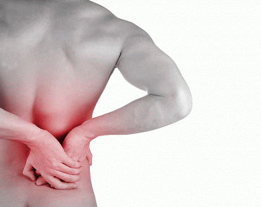
Vertebrogenní algický syndrom
Lucie Cuberová

Slide 2
Charakteristika
VAS = bolest lokalizovaná v různých úsecích páteře, s omezenímdynamiky v daném segmentu s neurolgickou symptomatikou nebo bez ní
multifaktoriální etiologie
strukturální X funkční příčina
bolest zad je symptom, ne diagnóza
Většinou kombinace, 90% etiologie chronických zad bolestí se nepodaří určit

Slide 3
Historie
Railway spine – přelom 18. – 19.stol.
Cultural spine – období po 2.světové válce
Computer spine - současnost

Slide 4
Rizikové faktory
Psychosociální faktory
Kouření
Sedavé zaměstnání
Obezita
Věk 30 – 55 let

Slide 5
Epidemiologie ČR 2011
70 – 80% obyvatel se min. 1x za život setkalo s bolestí zad
Roční incidence 5%
jedna z hlavních diagnóz vzniklých jako následek povolání
1/3 všech pracovních neshopností
Maximální výskyt ve věku 45 – 60 let
Invalidní důchod 50% pacientů
40-50% přetrvávající symptomy déle jak 3 měsíce, beze změny přetrvává do 1 roku

Slide 6
Epidemiologie USA 2008
Roční incidence 10-28%
Prevalence 7 – 29%
75% obyvatel zažije bolesti zad alespoň 1x za život
26% ze všech bolestivých stavů trvajících min. 1 den v posledních 30 dnech
Nejrizikovější skupina: ženy, věk nad 45 let, Americké Indiánky a původní obyvatelé Aljašky
Nejnižší prevalence: Asijští američané

Slide 7
Epidemiologie v USA a socioekonomický status
32% výskyt u obyvatel s maturitou
28% výskyt u obyvatel s bakalářským titulem a vyšším
Prevalence klesá s rostoucím příjmem

Slide 8
Epidemiologie v USA, děti a dospívající
První zmínky 8-10 let, bolest trvá minimálně 30 dní v roce
Mladí dospělí 12-22 let, 7% současně s výskytem astma a bolestmi hlavy
Ve 12 letech 11,8%
V 15 letech 21,5%

Slide 9
Epidemiologie VAS v ČR - děti
Vznik potíží se začátkem školní docházky
Bolesti hlavy, blokáda AO (->SI posun, šikmá pánev -> skoliotické držení páteře)
Poruchy pozornosti
(Poděbradský, 2009)

Slide 10
Pohybová aktivita při VAS - zahraniční studie

Slide 11
Srovnání jógy, strečinku a samostatného cvičení podle příručky při chronických bolestech zad (Sherman, 2011)
228 probandů
12 týdenní intervence
Rozdělení do tří skupin (cvičení jógy, organizované lekce strečinku, samostatné cvičení)
Hodnocení podle Roland Morris Disability Questionnaire v 6., 12., a 26. týdnu
Nejlépe dopadla skupina praktikující strečink, následovaná těsně skupinou cvičící jógu.
Samostatné cvičení podle příručky nemělo žádný dlouhodobý efekt

Slide 12
Metaanalýza studií zabývajících se pohybovou léčbou chronických bolestí zad (Searle, 2015)
Srovnání studií zkoumající vliv PA při bolestech zad nespecifického původu
Jako účinné se jeví: stabilizační cvičení, nácvik koordinace a odporový trénink na rozdíl od vytrvalostního tréninku
Terapie/tréninky by měly být zaměřeny výhradně na svaly trupu, ke znovu nabytí stability
Je vhodné zařadit cviky zapojující velké svalové skupiny
Zjištěna insuficience m. transversus abdominis a mm. multifidi

Slide 13
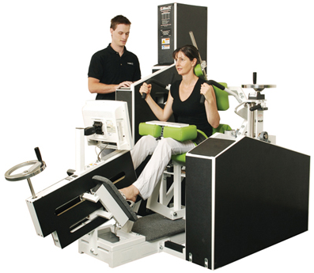
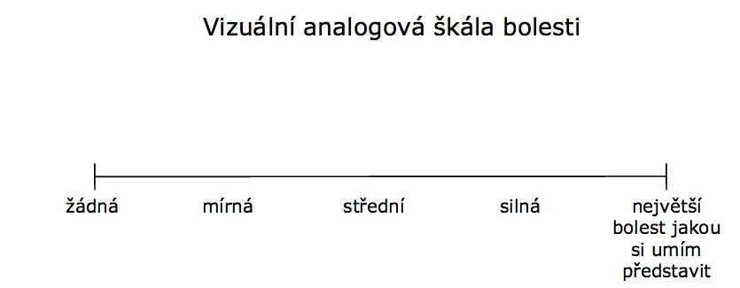
Dlouhodobý efekt rehabilitace u pacientů s chronickou bolestí bederní částí zad (Pieber, 2014)
Rakousko, 96 pacientů
6 měsíční odporový trénink a senzomotorické cvičení (celkem 40 tréninků)
Odporový trénink na přístrojích MedX
Posuzován především účinek izolovaného posilování extensorů páteře
Hodnocení ROM, SS, dotazník Roland Morris Disability Questionnaire, vizuální analogová škála bolesti
měření na začátku RHB, v 6. a 18. měsíci
navýšení SS a snížení bolesti již po 10 týdnech

Slide 14
Metaanalýza studií zabývajících se izolovaným odporovým tréninkem extensorů bederní části zad (Steele, 2015)
Srovnání 23 studií, vždy 50 a více osob
Pohybová aktivita min. 8 týdnů, 2x týdně
Diagnózy různé
Srovnání ILEX x žádná PA
Srovnání ILEX x fyzioterapie
64 – 62% probandů značný pokles bolesti
14 -17% pokles
6% mírný pokles
12 – 13% žádná změna
3 – 2% zhoršení stavu
?? Je stav bederních extensorů zodpovědný za změny klinického stavu??

Slide 15
Modality PA u starších jedinců s chronickou bolestí zad (Kuss, 2015)
Věk nad 65 let, subakutní nespecifická bolest zad
6 týdnová terapie
Srovnání 9 studií (3 randomizované, 6 pozorovacích)
Smíšené rehabilitační postupy + silový trénink, vytrvalostní aktivity, kooordinační cvičení
1,silový trénink, měření SS extensorů Lp, po 6t. 32% ustoupení bolesti
2, chůze s nízkou intenzitou – snížení bolesti, zlepšení výsledků 6MWT
3, fyzioterapie – 2x týdně, včetně strečinku, sledování dvouletého dodržování navrhovaných postupů -> snížení bolesti a invalidity u 72%
Nejlepší výstupní hodnoty Hispánci, nejhorší Černošská populace
nevýhody výzkumu: malý počet studií, malé zatížení seniorů, z vybraných pohybových aktivit nelze vybrat jednu, která by svým příznivým účinkem ostatní převyšovala

Slide 16
Hodnocení metody McKenzie u pacientů s chronickou bolestí krční páteře (Hagovská, 2013)
Metoda McKenzie = diagnostický a terapeutický systém
Slovensko, 2011
55 probandů ve věku 30 – 55 let, s chron. Bolestí zad delší 3 měsíce
1. skupina léčena podle metody McKenzie,
2. skupina klasicky fyzioterapeutický přístup (měkké techniky, PIR)
3. kontrolní skupina zdravých jedinců

Slide 17
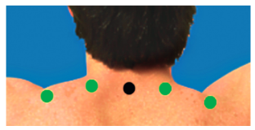
Hodnocení metody McKenzie u pacientů s chronickou bolestí krční páteře (Hagovská, 2013)
1. Neck disability index (bolest Cp při ADL)
2.meření tonu mm.trapezii (dobrá dostupnost, při poruše dynamiky Cp zvýšený tonus)
3. hodnocení fenoménu centralizace dle Robina McKenzieho (4 stupně)

Slide 18
Výsledky intervence pomocí metody McKenzie (Hagovská, 2013)
Po 1 měsíci došlo u obou výzkumný skupin ke snížení výskytu bolesti hlavy, snížení bolesti Cp u ADL , zlepšení koncentrace a zlepšení formy fenoménu centralizace
Stav tonu mm. trapezii a psychogenní faktory
Potřeba udržovat pohybové návyky dlouhodobě

Slide 19
Pohybová aktivita při VAS – česká studie

Slide 20
Statistické zhodnocení léčby bolesti zad (Vacek, 2008)
Etiologie VAS je multifaktoriální, klinické projevy jsou velmi pestré
Snaha o hodnocení izolované aktivity svalů X fyziologická aktivace stabilizačního systému
Špatný pohybový vzorec -> přetěžování a opotřebení určitých oblastí
Studie potvrzující tuto hypotézu
250 pacientů, průměrný věk 59,34 let
3 týdenní intervence dle Jandy (na začátku kineziologický rozbor, fyziologicé nastavení kloubů, měkké a mobilizační techniky, senzomotorická stimulace, reflexní lokomoce)
Hodnocení dle subjektivních pocitů pacienta
Po 3 týdnech, velké zlepšení u všech pacientů
Dle ostatních konceptů je důležitá SS, rychlost, koordinace, správné načasování aktivity při ADL, není ale prokázat, že je svalová rekondice jednoznačnou příčinou snížení bolesti
Dá se akceptovat, že zlepšením stabilizační funkce zvyšujeme ochranu nestabilních segmentů páteře i končetin

Slide 21
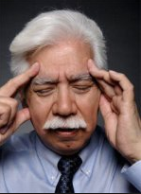
Shrnutí
Výsledek intervence dán mnoha faktory, neexistuje jednoznačný návod jak pracovat s VAS
Zkušenosti, vzdělání, empatie, placebo…

Slide 22
Zdroje
Hagovská, M., Takáč, P., & Petrovičová, J. (2013). McKenzie metóda ako súčasť klasickej fyzioterapie u pacientov s chronickou bolesťou cervikálnej chrbtice. Rehabilitation & Physical Medicine/Rehabilitace a Fyzikalni Lekarstvi, 20(2).
Kuss, K., Becker, A., Quint, S., & Leonhardt, C. (2015). Activating therapy modalities in older individuals with chronic non-specific low back pain: a systematic review. Physiotherapy, 101(4), 310-318.
Majid, K., & Truumees, E. (2008, June). Epidemiology and natural history of low back pain. In Seminars in Spine Surgery (Vol. 20, No. 2, pp. 87-92). WB Saunders.
Müller, I. (2015). Kinezioterapie. Masarykova univerzita.
Pieber, K., Herceg, M., Quittan, M., Csapo, R., Müller, R., & Wiesinger, G. F. (2014). Long-term effects of an outpatient rehabilitation program in patients with chronic recurrent low back pain. European Spine Journal, 23(4), 779-785.
Poděbradský, J. (2014). Klinická kineziologie III. Masarykova univerzita.
Searle, A., Spink, M., Ho, A., & Chuter, V. (2015). Exercise interventions for the treatment of chronic low back pain: A systematic review and meta-analysis of randomised controlled trials. Clinical rehabilitation, 29(12), 1155-1167.
Sherman, K. J., Cherkin, D. C., Wellman, R. D., Cook, A. J., Hawkes, R. J., Delaney, K., & Deyo, R. A. (2011). A randomized trial comparing yoga, stretching, and a self-care book for chronic low back pain. Archives of internal medicine, 171(22), 2019-2026.
Skála, B., Effler, J., Herle, P., & Fila, P. (2011). Bolesti zad - vertebrogenní algický syndrom 2011 (Roč. 2011). Praha: Společnost všeobecného lékařství ČLS JEP.
Steele, J., Bruce-Low, S., & Smith, D. (2015). A Review of the Clinical Value of Isolated Lumbar Extension Resistance Training for Chronic Low Back Pain. PM & R: the journal of injury, function, and rehabilitation, 7(2), 169.
Říha, M.: Epidemiologie onemocnění pohybového aparátu - analýza, problematika léčebně preventivních opatření. Rehabil. fyz. Lék, 2008, 4, s. 143-149.
ÚZIS ČR. (2014). Zdravotnická ročenka České republiky 2013. ÚZIS ČR.
Vacek, J.;Pohanka. Statistické zhodnocení efektivity léčby bolestivých stavů lumbosakrální oblasti.Rehabilitation [online]. 2011, 18(3), 111-119 [cit. 2016-04-30]. ISSN 12112658.

